Slide 1

Název školy: Základní škola a mateřská škola, Hlušice
Autor: Mgr. Miloslav Cajska
Číslo projektu: CZ.1.07/1.4.00/21.3235
Název: VY_52_INOVACE_1B_24_Zeměpisná nej
Téma: Zeměpis pro 2. stupeň ZŠ

Slide 2
Anotace:
Tato prezentace seznamuje žáky s naší nejbližší hvězdou, Sluncem.
Prezentace je doplněna obrázky.
Předvádíme pomocí interaktivní tabule.
Určeno pro žáky 2. stupně základní školy.

Slide 3
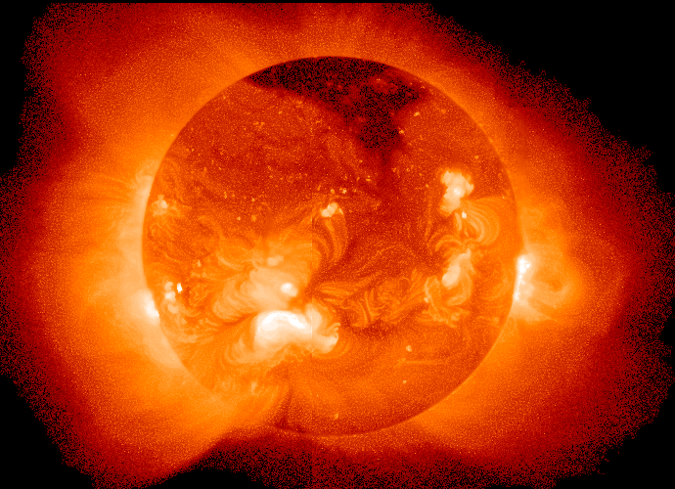
Slunce

Slide 4
Slunce
hvězda
obíhá okolo středu Mléčné dráhy ve vzdálenosti od 25 000 do 28 000 světelných let
oběh trvá přibližně 226 milionů let
tvoří centrum sluneční soustavy
od Země je vzdálená 1 AU (asi 150 milionů km)
hmotnost Slunce je asi 330 000 krát větší než hmotnost Země
99,8 % hmotnosti sluneční soustavy
koule žhavého plazmatu

Slide 5
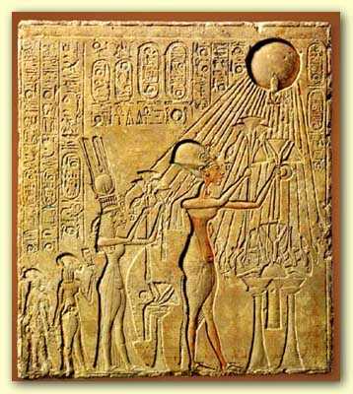
Slunce je jedním z nejstarších náboženských motivů a předmětem uctívání

Slide 6
Slunce
staré přibližně 4,6 miliard let, což je řadí mezi hvězdy středního věku
bude svítit ještě asi 5 až 7 miliard let
teplota na povrchu Slunce činí asi 5800 K
průměr je zhruba 1 400 000 km, což činí asi 109 průměrů Země
objem je tedy asi 1,3 milionkrát větší než objem Země
hustota průměrně 1400 kg m−3
otáčí se jinou rychlostí u pólů a na rovníku, na rovníku se otočí jednou za 25 dní, na pólu za 36 dní
astronomický symbol pro Slunce je kruh s bodem uprostřed☉

Slide 7
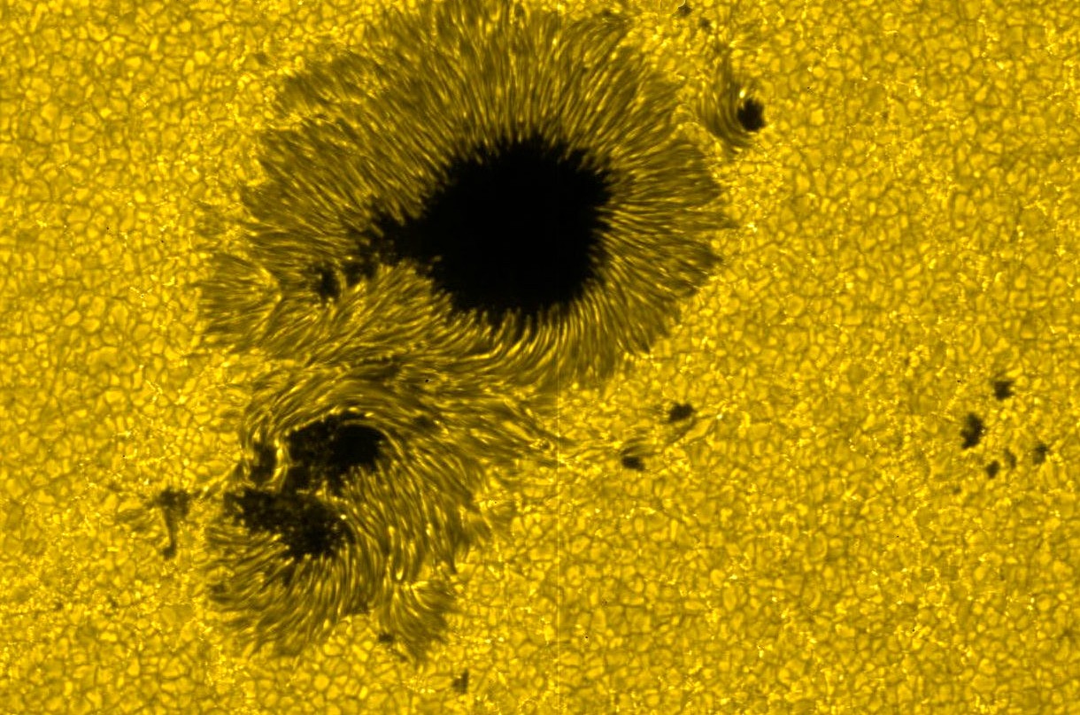
Sluneční skvrna

Slide 8
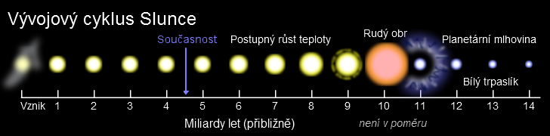
Složení Slunce v procentech počtu
V hmotnostních poměrech je Slunce složeno ze zhruba ¾ vodíku a ¼ hélia, v minimálním množství pod 1% - O, C, N, Ne, Fe, Si, Mg, S…

Slide 9
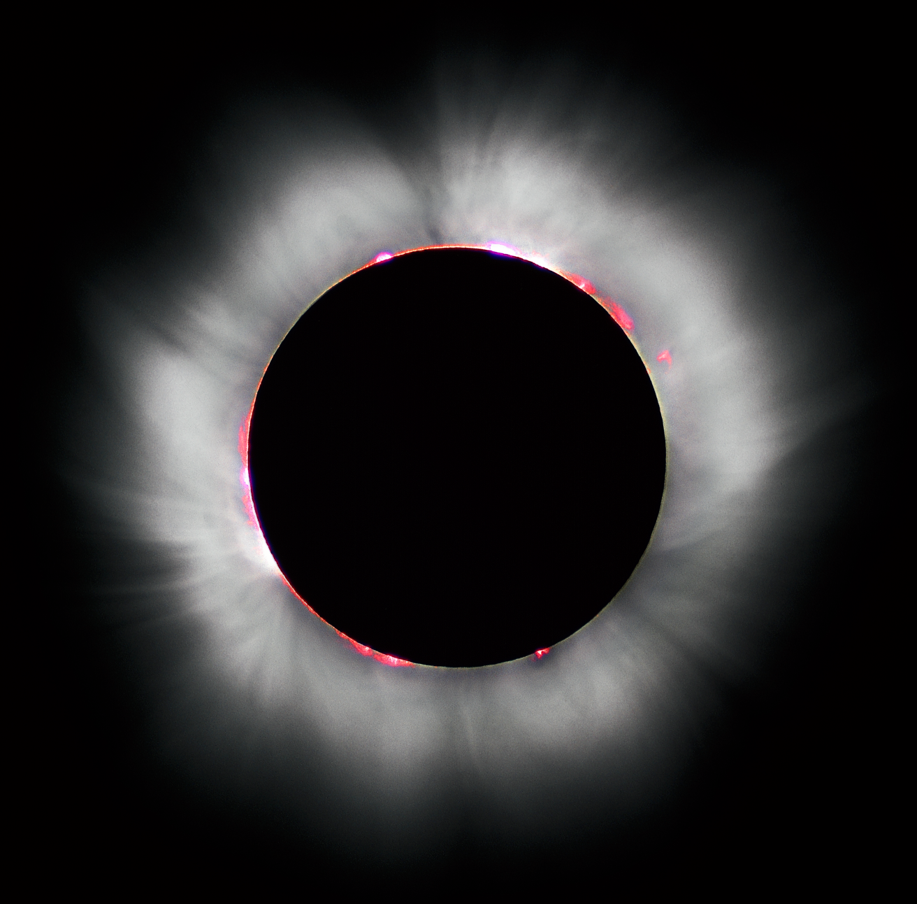
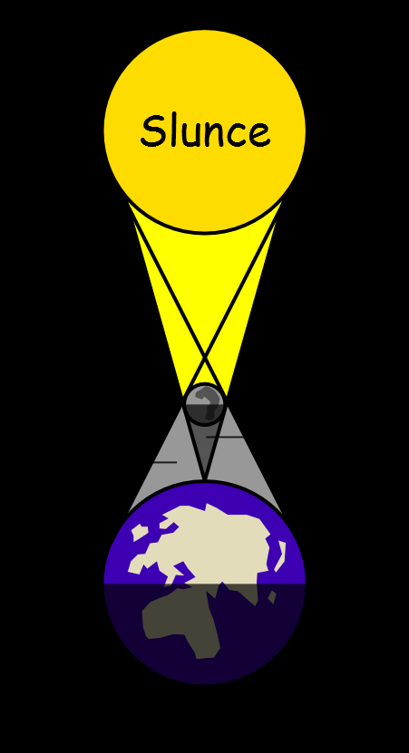
Zatmění Slunce – srpen 1999
Země

Slide 10
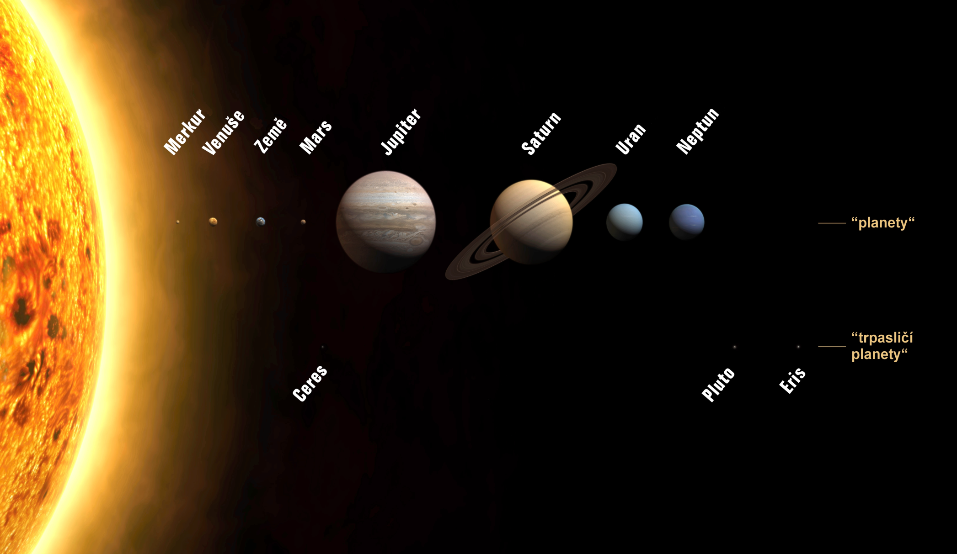
Sluneční soustava

Slide 11
Citace:
Obrázky:
Slunce. Wikipedia [online]. 2012 [cit. 2012-10-08]. Dostupné z: http://upload.wikimedia.org/wikipedia/commons/d/df/Sun_in_X-Ray.png
Slunce. Wikipedia [online]. 2012 [cit. 2012-11-08]. Dostupné z: http://upload.wikimedia.org/wikipedia/commons/e/e4/Aten_disk.jpg
Sluneční skvrna. Wikipedia [online]. 2012 [cit. 2012-11-08]. Dostupné z: http://upload.wikimedia.org/wikipedia/commons/4/44/172197main_NASA_Flare_Gband_lg-withouttext.jpg
Vývojový cyklus Slunce. Wikipedia [online]. 2012 [cit. 2012-11-08]. Dostupné z: http://upload.wikimedia.org/wikipedia/commons/b/b1/Solar_Life_Cycle_cs.svg
Zatmění Slunce. Wikipedia [online]. 2012 [cit. 2012-11-08]. Dostupné z: http://upload.wikimedia.org/wikipedia/commons/c/c7/Solar_eclipse_1999_4.jpg
Zatmění Slunce. Wikipedia [online]. 2012 [cit. 2012-11-08]. Dostupné z: http://upload.http://upload.wikimedia.org/wikipedia/commons/6/67/Zatmeni_Slunce.svgwikimedia.org/wikipedia/commons/9/90/NovaSlunecniSoustava.jpg
Sluneční soustava. Wikipedia [online]. 2012 [cit. 2012-11-08]. Dostupné z: http://upload.wikimedia.org/wikipedia/commons/9/90/NovaSlunecniSoustava.jpg

